Slide 1
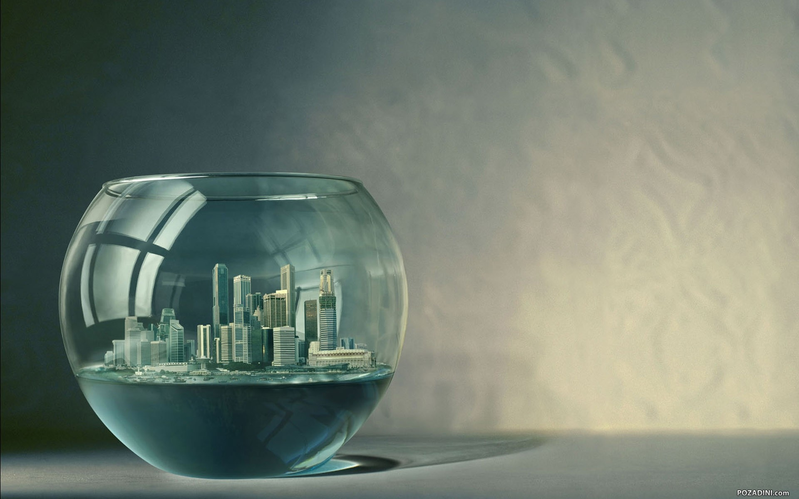
Lessenserie
Scenario’s voor de stad van de toekomst
Les 5

Slide 2
 | Agenda
10 min | Presentatie van de vier trends Presenteren: 3 min Vragen: 3 min
5 min | Van trends naar scenario’s
40 min | Opdrachten: Van denken over trends naar denken in scenario’s Speed-daten over scenarios: pitch & feedback Advies aan de burgemeester van de toekomst
5 min | Afronding & huiswerk

Slide 3
Vier trends
Verduurzaming
Individualisering
Technologisering
Terugtredende overheid
Maak aantekeningen zodat je per trend:
Een omschrijving kunt geven;
Kunt benoemen welke invloed de trends op de stad van de toekomst kunnen hebben. Formuleer als/dan-rederingen;

Slide 4
Van denken over trends naar scenario denken
Voorbeeld:
http://tegenlicht.vpro.nl/afleveringen/2011-2012/Smart-City-UnLtd-.html
https://www.youtube.com/watch?v=FyghLnbp20U
Kennis
van Trends
Scenario‘s
Voorstellingsvermogen
bij trends
Waarden bij trends
+ Feedback
+ Moed
+ ……

Slide 5

Opdracht: over scenario’s denken, een begin (10 min)
Werk in tweetallen. Kies een trend van waaruit je start met scenario’s ontwikkelen;
Pas deze trend toe op het thema ‘voedsel in de stad van de toekomst’:
Wat betekent het verder doorzetten van jullie trend voor voedsel in de stad van de toekomst? Gebruik het model van Voedsel in de Stad en denk verder in de tijd. Kijk naar de productie, de consumptie en het afval van voedsel. Denk aan betrokken actoren (overheid, burgers, bedrijven). Denk aan andere schaalniveaus.
Bedenk twee sterk verschillende scenario’s (op hoofdlijnen).
Geef de scenario’s een pakkende, passende titel.
Na 20 minuten moet jullie beeld af zijn.
Hulp nodig? Stel vragen!

Slide 6

Trend
Model: voedsel in de stad
Trend
Mondiale schaal
Productie
Consumptie
T
Afval
Wie hebben er allemaal invloed? Actoren:
Overheid | Markt | Burgers | Overig
VOEDSEL
T
IN DE STAD
Transport
naar, in en van de stad
Lokale schaal
…… inbedding in fysieke stedelijke omgeving
Trend
Trend

Slide 7
Opdracht: Scenario Speeddate (4 X 4 minuten)
Date ronde 1:
Rij A pitcht een scenario: lees voor en licht kort toe (1 min)
Persoon tegenover (rij B) stelt één vraag over het scenario.
  schrijf de vraag in steekwoorden op;
  ga 3 minuten in gesprek over de vraag.
Ronde 2,3,4:
Rij A (dichtst bij het bord), schuift na elke ronde 1 stoel op:
Wissel in ronde 2 en 4 van rol: rij B pitcht, A stelt vraag.
  Je bent twee keer lezer en twee keer vrager.

Slide 8
Opdracht: advies burgemeester stad van de toekomst
Er liggen drie flappen.
Kies de meest geschikte flap.
Noteer je adviezen.
1) KENNIS: wat moet deze persoon weten?
2) VOORSTELLINGSVERMOGEN: welke creatieve beelden moet deze persoon op het netvlies hebben?
3) WAARDEN: wat moet een burgemeester van de toekomst beschermen/ versterken?

Slide 9
Huiswerk
Lees voor de volgende les
- leestekst drie:
Over de (on?)voorspelbaarheid van ruimtelijk handelen
Reminder:
- Andere twee leesteksten al gelezen?
- Bronnen (artikelen en mindmap, infographic over voedsel in de stad van de toekomst, bronnenset over de trends) begrepen/goed bestudeerd?
- Stel je vragen in de volgende LAATSTE les!

